Slide 1
第２０準備書面（骨子） 令和3年（行ウ）第23号 損害賠償請求事件（住民訴訟） 第２１準備書面（骨子） 令和3年（行ウ）第24号 損害賠償請求事件（住民訴訟）
2024/2/28
原告ら代理人弁護士

Slide 2
この裁判のポイント
主な争点
㈱トライの負う「常勤支援員確保義務」の内容と性質
→内容につき、争いなし（被告最終９頁）
㈱トライがこの義務を履行したか
視 点
① 放課後児童クラブ
② 指定管理者制度

Slide 3
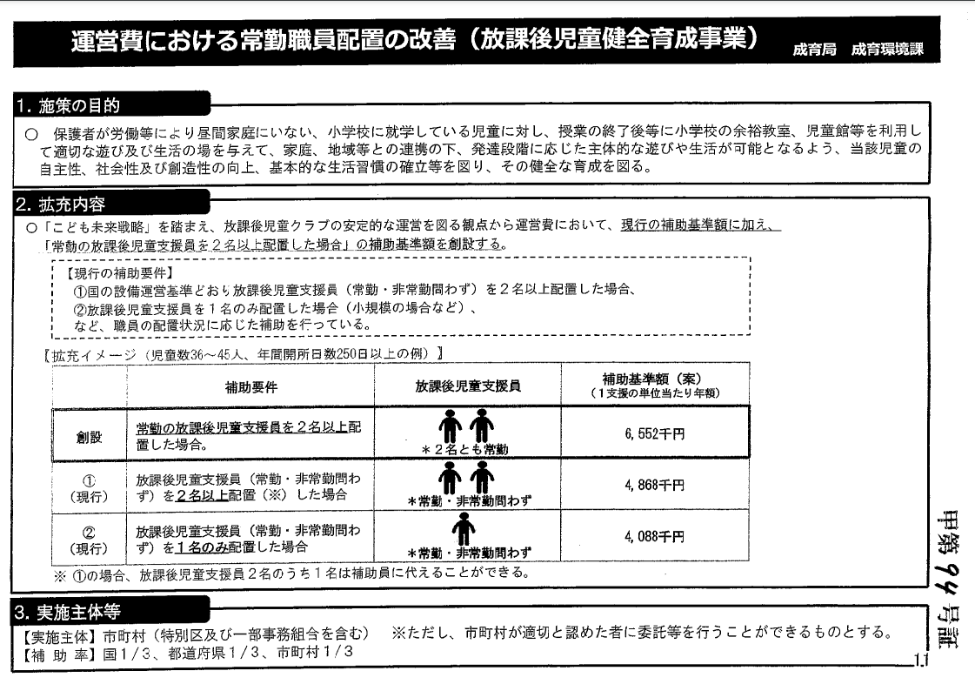
① 放課後児童クラブ
常勤支援員の確保が、なぜ重要でなぜ必要か

Slide 4
② 指定管理者制度
～基本協定書の解釈～
〇 前提として、通常の契約解釈
→意思表示の合致、その前提となる経緯
（「週38h45m」の合致を覆す証拠存在せず）
⑴ 指定管理者制度における基本協定書の意義
民主的コントロール（事前／事後の）
⑵ とくに継続的役務提供契約としての留意点

Slide 5
結論
㈱トライは、常勤（＝週38時間45分以上の勤務する人）支援員確保義務を負う。
常勤支援員確保義務を履行できなければ、債務不履行となる。
本件で常勤支援員を仕様書（基本協定）記載の必要数を確保できなかったのは明らかである。
よって、㈱トライは債務不履行責任を負う。
被告は㈱トライに対し損害賠償請求権を行使しなければならない。

